Slide 1
2024.10.28 stefanoB stefanoDP Irene archivio
Esigenze all’apertura
  fornire agli utenti i prodotti identicamente uguali (o con metadati migliorati) a OAR@CT
  fornire agli utenti tutte le funzionalità di OAR@CT
  fornire agli utenti INFN i prodotti (2022)-2023-2024 disponibili su INSPIRE (circa 5000/anno)
Comitato ex art.8 riunione operativa alla fine di questa settimana

Slide 2
appunti inviati il 2024.10.29
Buongiorno, qualche nota dalla riunione n.36 del 24 ottobre e da un paio di riunioni ieri con Irene e stefanoDP e contatti con Francesca la settimana scorsa.
Tutti i file sulla pagina agenda URL short cut https://agenda.infn.it/e/migrazioneCNAFdiOARn36
Cerco di riassumere in vista della riunione di giovedi prossimo dopodomani 31 ottobre n.37
1) Accesso federato edugain e idem (WBS 2.2 e 2.5)
le prove fatte su istanza invenio-dev mostrano che SAML non funziona, quindi non abbiamo ancora ne' edugain ne' idem. Questo e'un item molto critico perche' bloccante e ha causato gia' con oar@ct
moltissimo lavoro. Oltre a ISPRA esistono autori di INAF e altri epr che devono accedere subito all'apertura di oar@cnaf in quanto collaborano in esperimenti di interesse e con partecipazione INFN
2) ROR ha applicato una decina di modifiche da noi chieste ma non ha attivato i quattro ror nuovi, abbiamo sollecitato (baltig issue) e lo fara' entro il 31 ottobre
3) prosegue il download dei prodotti da INSPIRE ma una volta stabilizzato e certificato da Irene occorre uploadarlo su oar@cnaf (usando gli script lasciati da Calanducci ?)
4) progressi nel deployment multiserver (E.Cesarini, S.Antonelli e S.Dalpra)
5) nel file powerpoint allegato (anche su agenda e area onlyoffice) ho riportato qualche idea generale:
a. i task ancora aperti (giallo su WBS) spingono in avanti la
data prevista di apertura. non mi sembra ci sia convergenza, date le
risorse disponibili, quindi occorrera' fare delle scelte strategiche
per rispettare la scadenza (psicologica ma anche funzionale) di aprire
entro l'anno.
b. esigenze sono: fornire agli utenti un servizio almeno uguale a
quello di oar@ct; e fornire agli utenti INFN i prodotti del 2023 e
2024 (possibilmente anche 2022) scaricabili ormai da INSPIRE grazie
al bootstrap di Luca
c. ho riportato la lista dei task aperti distinguendo fra
bloccanti, forse non bloccanti e urgenti ma non bloccanti. Occorre
discutere la lista e sulla base dei tempi e delle risorse arrivare a
una lista ridotta e aggiornata
d. task bloccanti sono la creazione dei custom fields n.10 e n.11
per i quali i tentativi di francesca e stefanoDP finora non hanno
funzionato
e. propongo che si ottimizzi soprattutto la migrazione da CT e i task
assolutamente bloccanti sulla versione zenodo-dev
f. CNAF preferisce passare alla istanza multiserver nell'ipotesi che
con essa i problemi di federazione e di custom fields possano essere
piu'facilmente risolubili.
per la prossima riunione n.37 di giovedi 31 ottobre, stefanoDP fornira' una stima dei tempi per finalizzare la istanza multiserver, tenuto conto che tutti noi siamo impegnati quasi tutta la settimana
prossima in GenOA week + AISA.
Il comitato ex art.8 (Luca Marcello Laura e stefano) si riunisce a seguire della riunione n.37 di giovedi
fatemi sapere se ho saltato ovvero equivocato qualcosa
grazie e a presto
stefano

Slide 3
2024.10.28 stefanoB stefanoDP Irene criticità (tutte documentate su baltig)
bloccanti
  migrazione 1:1 a parte concept doi
  rilascio DOI * FATTO
  ORCID e ROR obbligatori
  ingestione INSPIRE
  contatore accessi/download
  accesso federato edugain/idem
  metadati APC+Fioretto (custom field n.10 )
  pagina liberatoria legale (custom field n.11)
  pagina supporto email
  lingua metadati: ENG
forse bloccanti ?
  deployment multiserver
non bloccanti ma priorità dopo apertura
  Concept DOI
  sistemazione autori, separazione

Slide 4
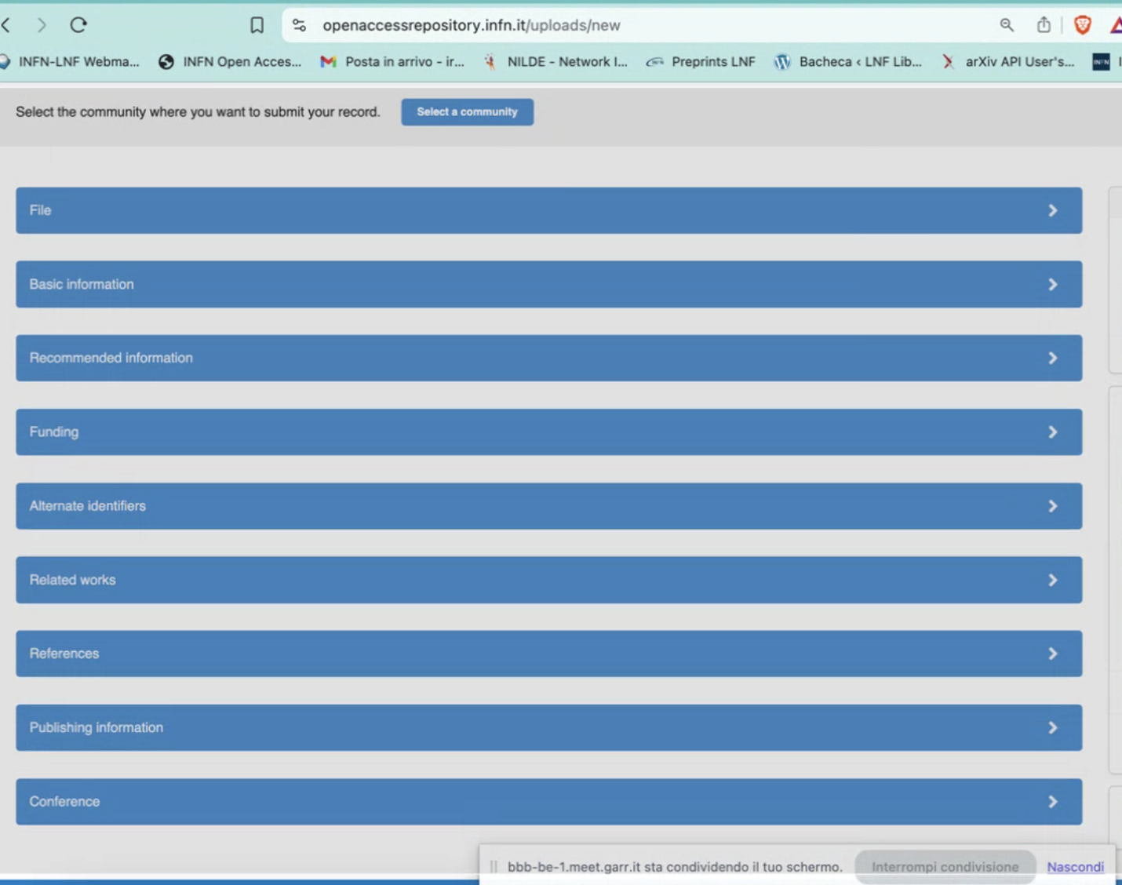
Custom field n.10: Fioretto metadata, APC
Custom field n.11: Legal declaration (mandatory)

Slide 5
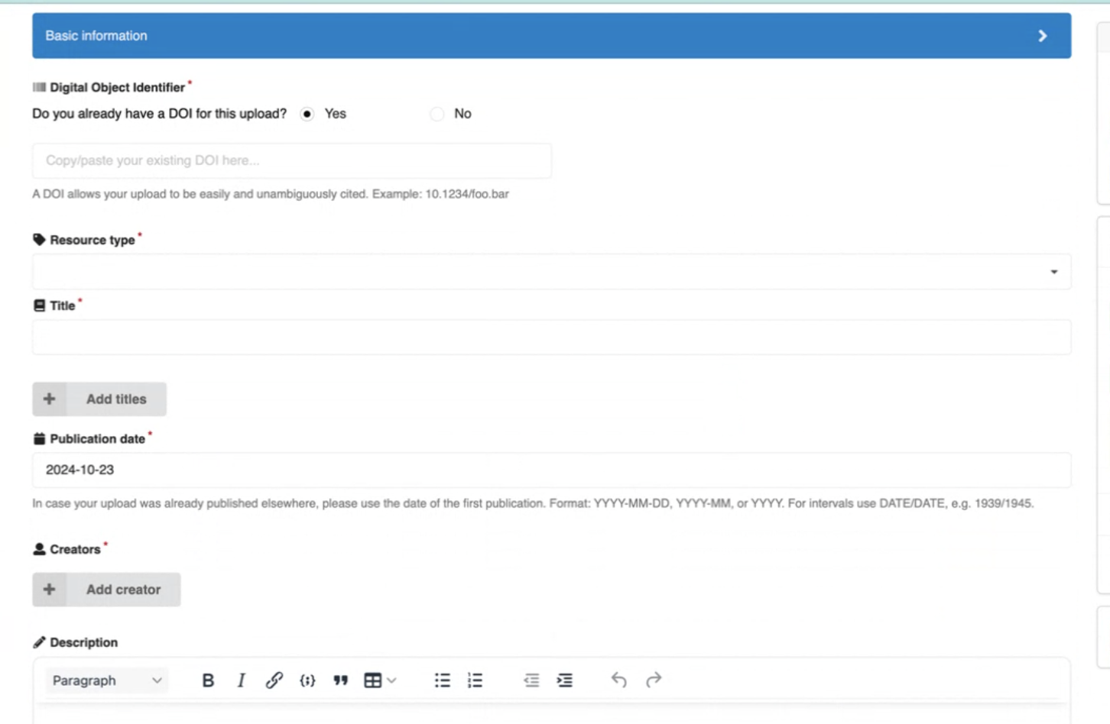
vedi ticket baltig
n.11: Legal declaration (mandatory)
Conformemente a quanto previsto dal Disciplinare per l’accesso aperto ai prodotti per la ricerca adottato dall’INFN, ciascun Autore che, singolarmente o in qualità di delegato dalla collaborazione per i Prodotti espressione dell’attività intellettuale di più Autori, deposita un prodotto nell’Archivio Istituzionale INFN dichiara e garantisce che il prodotto stesso è privo di contenuti contrari alle leggi e ai principi dell’ordinamento italiano e comunitario, precisando altresì:
di essere responsabile intellettuale (singolarmente o assieme agli altri Autori) della creazione del Prodotto depositato, a titolo originario o averlo legittimamente rielaborato altre opere preesistenti, apportando un contributo di originalità;
che il Prodotto depositato è integro e autentico;
che in esso non sono presenti elementi lesivi di diritti morali o patrimoniali di terzi;
di essere titolare (singolarmente o assieme agli altri Autori) del diritto di disporne per le finalità del deposito, nei limiti consentiti dalla legislazione vigente e da eventuali contratti stipulati con terzi
I declare the above is true (bloccante)

Slide 6
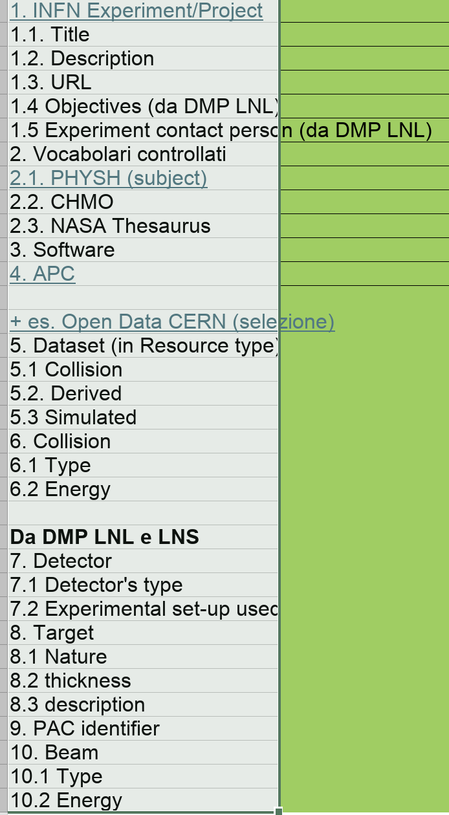
n.10: Fioretto metadata, APC
vedi ticket baltig

Slide 7
Custom Metadata

Slide 8
note

